Slide 1
Solução de problemas por meio de busca
Tradução: Paulo Santos

Slide 2
Problema: jarros
Dados uma bica d`água, um jarro de capacidade 3 litros e um jarro de capacidade 4 litros (ambos vazios). Como obter 2 litros no jarro de 4?

Slide 3
Solução de problemas por meio de busca
Desenvolver programas, não com os passos de solução de um problema, mas que produzam estes passos;
Construir um espaço de estados para encontrar uma sequência de ações cuja aplicação resolve um problema;
Recebe um problema e retorna uma solução

Slide 4
Cap. 3 - Buscas sem informação (ou busca cega)
Algoritmos que não recebem nenhuma informação sobre o problema além de sua formulação.
É preciso definir
  problema
  solução

Slide 5
Formulação de um problema
Um agente com várias opções imediatas pode decidir o que fazer examinando diferentes sequências de ações possíveis para depois escolher a melhor sequência para executar.
Formular -> buscar -> executar

Slide 6
Formulação de um problema
Objetivo
Estado inicial
Função sucessor
  transição de estados (ações)
  espaço de estados
Teste de objetivo
Custo de caminho

Slide 7
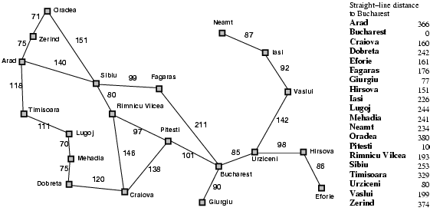
Romênia com custos em km
Distância em linha reta para Bucareste

Slide 8
Formulação de um problema
Objetivo:
  chegar algum lugar: Em(Zerind)
Estado inicial: ponto de partida
  ex. partir de Arad: Em(Arad)

Slide 9
Função transição (sucessor):
  provê um conjunto de ações possíveis a partir de um determinado estado
  Sucessor(s) -> {<ação1, sucessor1>, ..., <açãoN, sucessorN>}
  ex. Dado um mapa da Romênia:
  Sucessor(Em(arad)) ->
  {<Ir(sibiu), Em(sibiu)>, <Ir(timisoara), Em(timisoara)>, <Ir(zerind), Em(zerind)>}

Slide 10
O conjunto de todos os estado acessíveis a partir de um estado inicial é chamado:
ESPAÇO DE ESTADOS
O espaço de estados pode ser interpretado como um grafo em que os nós são estados e os arcos são ações.

Slide 11
Uma sequência de estados conectados por ações em um espaço de estados chama-se:
UM CAMINHO NO ESPAÇO DE ESTADOS

Slide 12
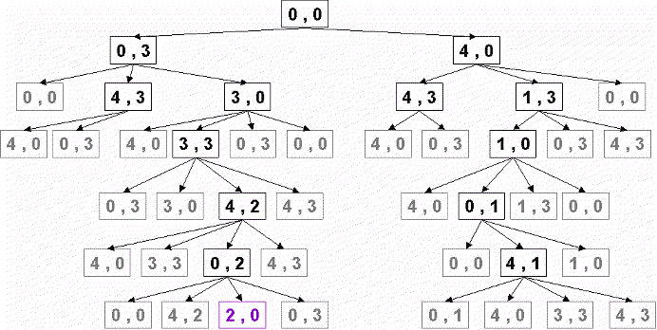
Exemplo dos Jarros

Slide 13
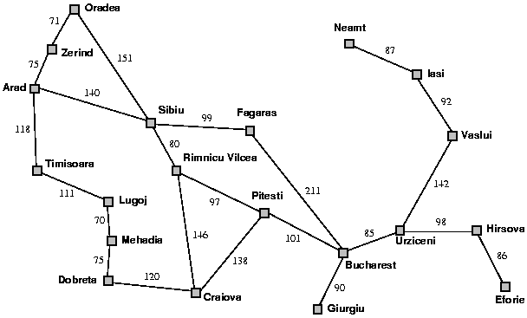
Exemplo: viajar pela Romênia

Slide 14
Formulação de um problema
Teste de objetivo: determina se um dado estado gerado no processo de busca é o estado objetivo;
Função custo: atribui um valor numérico para cada caminho

Slide 15
Abstração

Slide 16
Abstração
Abstração válida: se qqr solução abstrata pode ser expandida em uma solução mais detalhada;
Abstração útil: se a execução de cada uma das ações na solução é mais fácil que o problema original.
  i.e., os passos da solução abstrata não exigem (muito) planejamento adicional

Slide 17
Definição de solução
Solução é um caminho desde o estado inicial até o estado final;
Solução ótima: tem o menor custo de caminho dentre todas as soluções existentes.

Slide 18
Exemplos de problemas
Miniproblemas (micro-worlds):
  descrição concisa e exata
  ilustrar, exercitar ou comparar solucionadores de problemas
Problemas no mundo real
  problemas com interesse não acadêmico

Slide 19
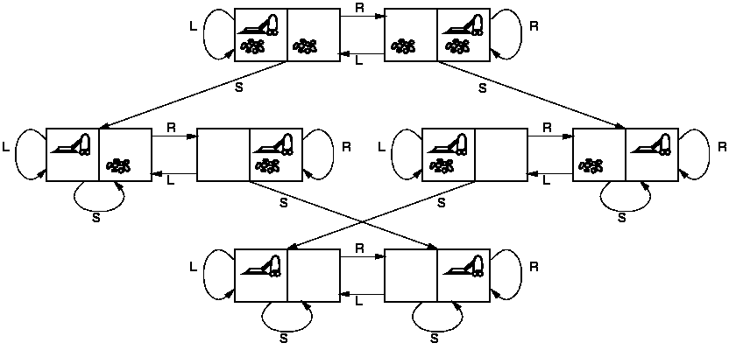
Miniproblemas: aspirador de pó
Estados: duas posições para o agente
Estado inicial: qqr
Função sucessor: ações esq., dir., aspirar
Teste: todos os quadrados limpos
Custo: cada passo=1

Slide 20
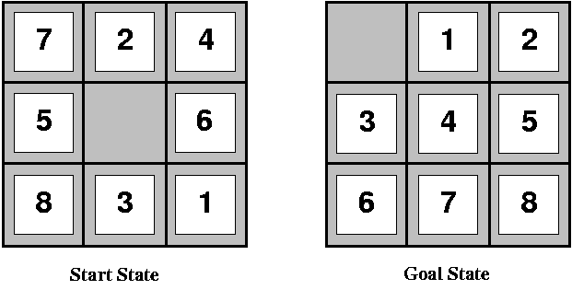
Miniprob.:quebra-cabeças 8 peças
Estados: posição das 8 peças e do vazio
Estado inicial: qqr estado
Função sucessor: esq., dir., acima, abaixo
Teste: verifica se o estado corrente é o objetivo
Custo:cada passo=1; caminho=num. d passos

Slide 21
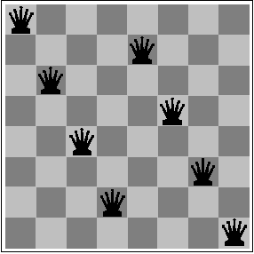
Miniprob.:8 rainhas: formulação incremental
Quasi solução
Estados: qqr disposição de rainhas
Estado inicial: nenhuma rainha
F. sucessor: colocar 1 rainha em qqr vazio
Teste: 8 rainhas no tab., nenhuma atacada
64x63x...57 = 3x10¹⁴ seq. para investigar

Slide 22
Miniprob.:8 rainhas: formulação de estados completos
Quase-solução
Estados: disposições de n rainhas, uma por coluna, sem que nenhuma rainha ataque outra
Função sucessor: adicionar uma rainha a qqr quadrado na coluna vazia mais à esquerda, de tal modo que ela não seja atacada
tamanho do espaço de estados: 2.057

Slide 23
Uma boa formulação do problema é essencial!!

Slide 24
Problemas do mundo real
Problema de roteamento
  encontrar a melhor rota de um ponto a outro (aplicações: redes de computadores, planejamento militar, planejamento de viagens aéreas)
Problemas de tour
  visitar cada ponto pelo menos uma vez
Caixeiro viajante
  visitar cada cidade exatamente uma vez
  encontrar o caminho mais curto

Slide 25
Busca de soluções
Percorrer o espaço de estados a partir de uma árvore de busca;
Expandir o estado atual aplicando a função sucessor, gerando novos estados;
Busca: seguir um caminho, deixando os outros para depois;
A estratégia de busca determina qual caminho seguir.

Slide 26
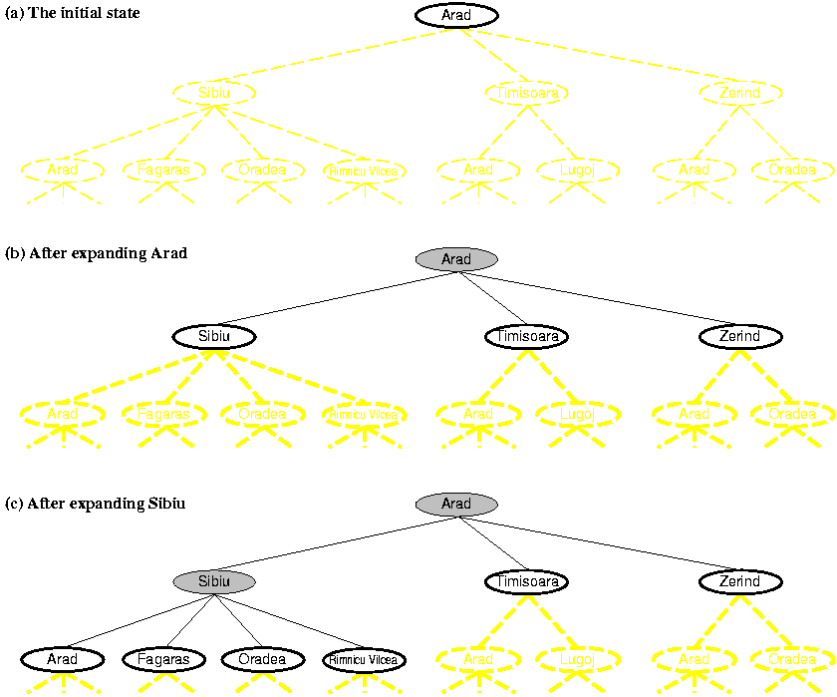

Slide 27
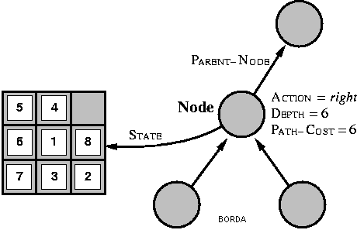
Algumas definições

Slide 28
Árvore de busca não é equivalente a espaço de estados!
Há 20 estados no mapa da Romênia (espaço de estados), mas infinitos caminhos a percorrer. Portanto a árvore de busca, neste caso, tem tamanho infinito.

Slide 29
Medição de desempenho de um algoritmo
Completeza: sempre encontra uma solução se esta existir;
Otimização: encontra a solução ótima
Complexidade de tempo: tempo gasto para encontrar uma solução;
Complexidade de espaço: memória necessária para encontrar uma solução.

Slide 30
Análise de algoritmos de busca
Fator de ramificação: b (número máximo de sucessores de qualquer nó);
Profundidade do nó objetivo menos profundo: d
  tempo: medido em termos do número de nós gerados durante a busca
  espaço: número máximo de nós armazenados.

Slide 31
Busca em extensão (Largura)
O nó raiz é expandido primeiro e, em seguida, todos os sucessores dele, depois todos os sucessores desses nós...
I.e., todos os nós em uma dada profundidade são expandidos antes de todos os nós do nível seguinte.

Slide 32
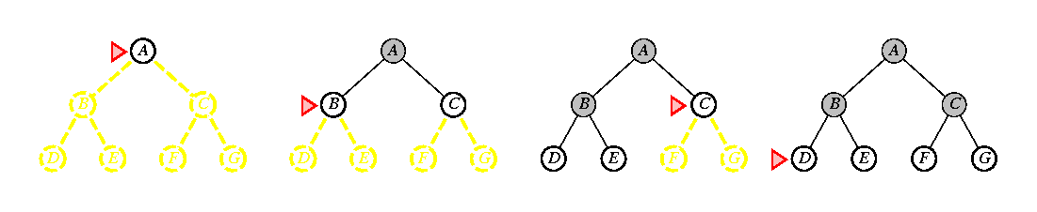
Busca em largura em uma árvore binária

Slide 33
Busca em largura: análise
Completa: sempre encontra o objetivo que esteja em uma profundidade d (desde que b seja finito);
Ótima??

Slide 34
Busca em largura: análise
Completa: sempre encontra o objetivo que esteja em uma profundidade d (desde que b seja finito);
Ótima??
  O nó objetivo mais raso não é necessariamente o nó ótimo
  será ótimo se o custo do caminho for uma função não-decrescente da profundidade do nó.

Slide 35
Busca em largura: análise
Complexidade de tempo e espaço:
  Espaço de estados em que cada estado tem b sucessores (portanto, a uma profundidade n, b^{n} estados são gerados).
  Supondo que a solução esteja a uma profundidade d:
  b + b² + ...+b^{d} + (b^{d+1} - b) = O(b^{d+1})
    No pior caso a solução está no último nó de d, portanto todos os irmão do objetivo tem seus filhos gerados (daí vem o d+1);
    checa o nó, sem checar se filhos (daqui o “-b”).

Slide 36
Busca em profundidade
Expande o nó mais profundo na borda atual da árvore;
Não havendo mais sucessores, a busca retorna à próxima profundidade acima que não foi explorada.

Slide 37
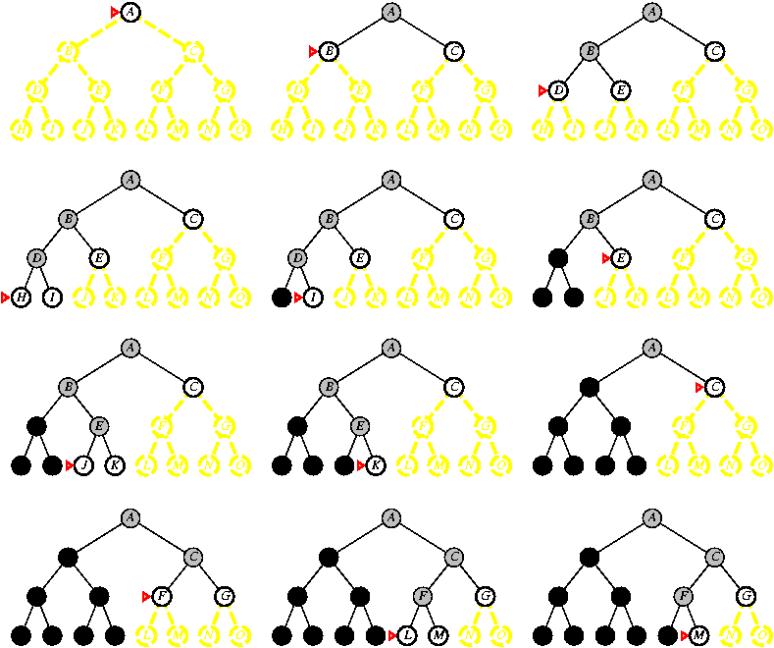

Slide 38
Busca em profundidade: análise
Só precisa armazenar um único caminho da raiz até um nó folha, e os nós irmãos não expandidos;
Nós cujos descendentes já foram completamente explorados podem ser retirados da memória;
Logo para ramificação b e profundidade máxima m, a complexidade espacial é: O(bm)

Slide 39
Busca em profundidade: análise
Pode fazer uma escolha errada e ter que percorrer um caminho muito longo (as vezes infinito), quando uma opção diferente levaria a uma solução rapidamente (ex. nó C na fig. anterior);
Portanto, a busca em profundidade não é completa e nem ótima!
Complexidade temporal: no pior caso, todos os nós são gerados, portanto:
O(b^{m})

Slide 40
Busca em profundidade limitada
Para resolver o problema de busca em profundidade em árvores infinitas, um limite l restringe a busca. I.e., nós na profundidade l são tratados como se não tivessem sucessores.
Resolve caminhos infinitos, porém adiciona mais incompleteza;

Slide 41
Busca em profundidade limitada
Limites de profundidade podem ser conhecidos a priori:
  ex. caminho mais longo no mapa da romênia tem l = 19, porém qqr cidade pode ser alcançada a partir de qqr outra em l = 9.
Dois tipos de falhas terminais:
  falha: nenhuma solução encontrada;
  corte: nenhuma solução dentro de l;

Slide 42
Busca por aprofundamento iterativo
Combina busca em profundidade com busca em largura;
Faz busca em profundidade aumentando gradualmente o limite de profundidade;
Método de busca preferido quando se tem espaço de busca grande e profundidade não conhecida;

Slide 43
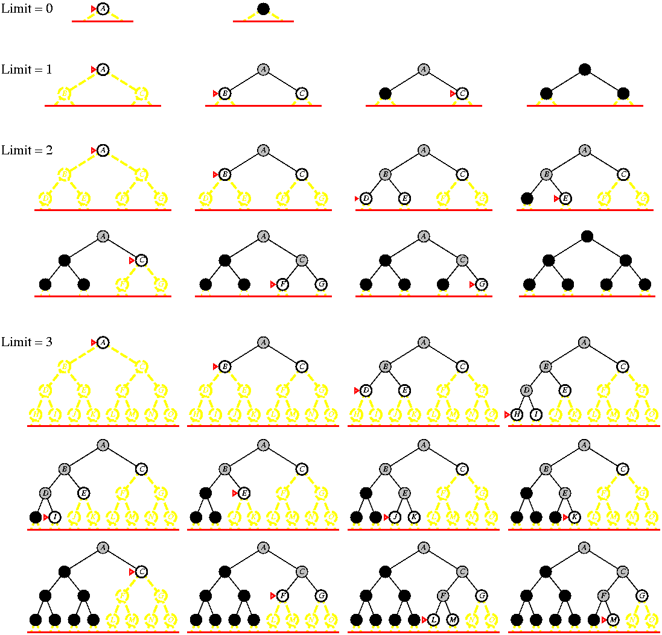

Slide 44
Como evitar estados repetidos
Um processo de busca pode perder tempo expandindo nós já explorados antes;
Estados repetidos podem levar a laços infinitos;
Detecção de estados repetidos: comparar os nós prestes a serem expandidos com nós já visitados. Se o nó já tiver sido visitado, será descartado em vez de expandido.

Slide 45
É um procedimento ótimo para buscas de custo uniforme, pois, nesse caso, a primeira vez que um estado aparecer será sempre “mais ótimo” que a segunda.
Pode excluir um caminho ótimo, caso contrário...

Slide 46
Conclusão
Embora algoritmos de busca sejam o que há de mais antigo em IA, eles ainda ocupam uma posição fundamental nesta área, havendo poucas abordagens em Inteligência Artificial que não tenham alguma relação com algum tipo de busca em estados.
LEIAM TODO O CAP. 3 DO RUSSELL & NORVIG!!

